Slide 1
Academic report
presentation
通过米家APP实现
智能花盆
汇报人
小组成员
杜昊阳
杜昊阳 吴安然
2024·December·26th
Sea, all water, recedes a rivers;
utmost wit listens to all sides.

Slide 2
#01
项目目标
Subject Objective
#02
设计方案
Work Completed to Date
#03
实现效果
Current Issues
#04
小组分工
Next Steps Plan

Slide 3
背景与意义
方法及过程
成果展示及应用
总结致谢
#01
项目目标
Subject Objective

Slide 4

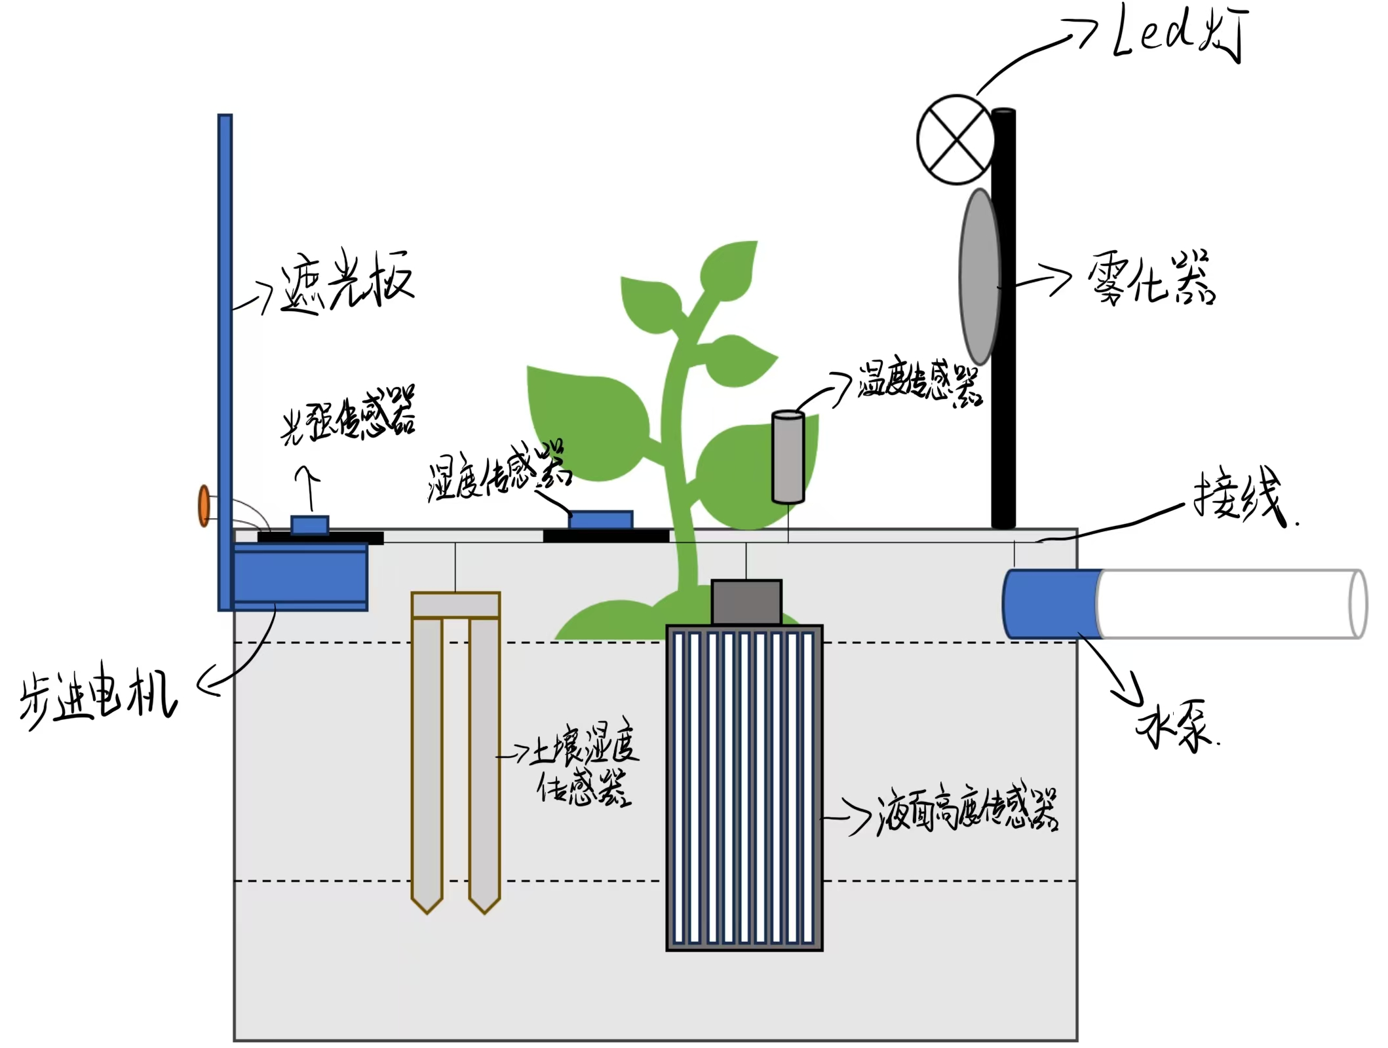
背景与意义
方法及过程
成果展示及应用
总结致谢
项目目标
智能控制花瓶
通过内置传感器监测生长环境，自动调节水分供应和光照情况，帮助用户智能延长鲜花待机时间，避免过度浇水或缺乏照顾。

Slide 5
背景与意义
方法及过程
成果展示及应用
总结致谢
#02
设计方案
Current Issues

Slide 6

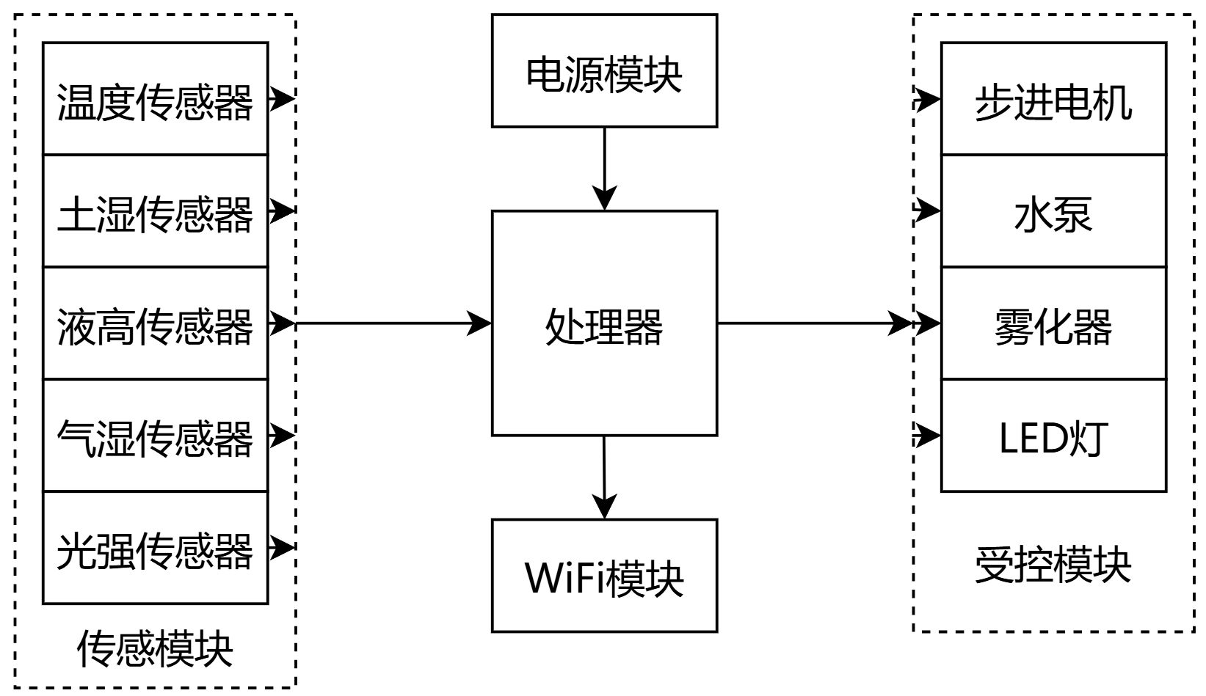
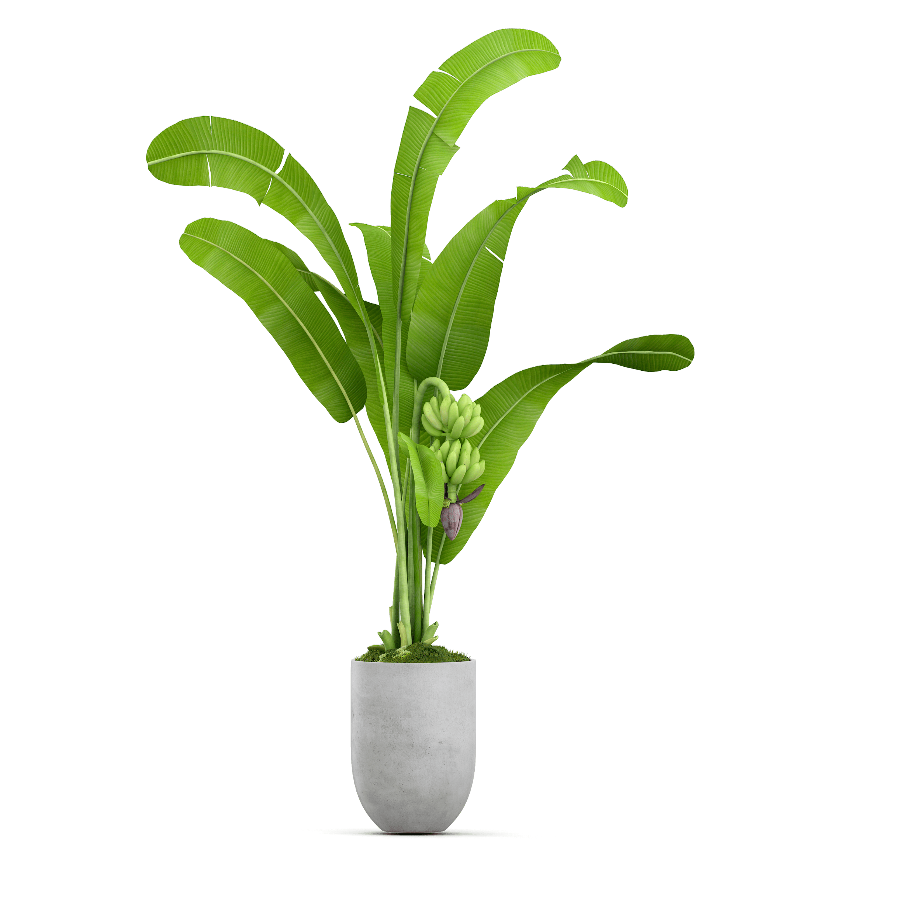

设备框图
EQUIPMENT BRIEF PICTURE
07

Slide 7
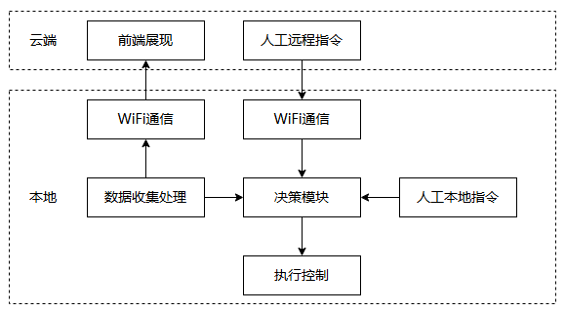
软件流程图
SOFTWARE BRIEF PICTURE
07

Slide 8
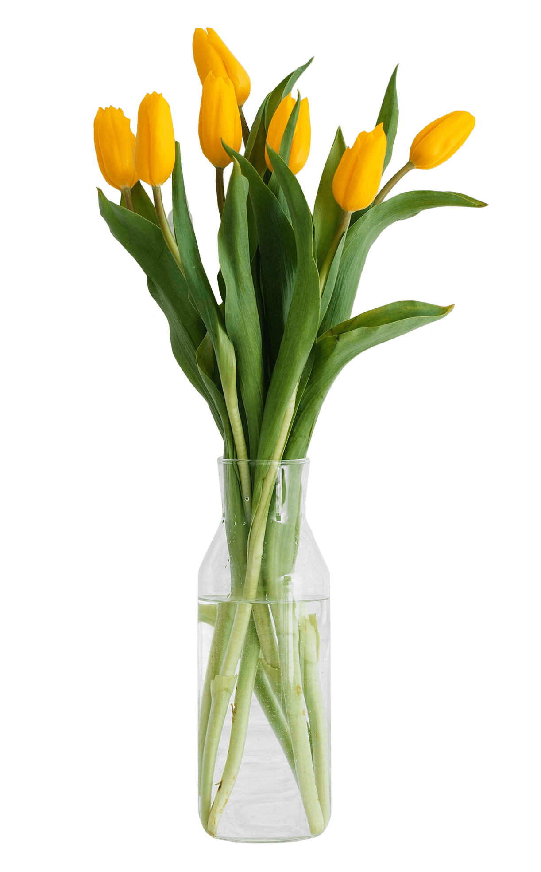
各部分功能
IMPROVE PROGRAMS AND MEASURES
数据收集与处理：
部分
功能
执行控制：
收集传感器数据并进行简单处理
在本地控制执行模块（硬件）执行相应决策
Wi-Fi通信：
决策模块：
状态判断：
人工指令分析：
将数据打包上传云端
根据植株状态以及人工指令进行决策
在米家APP接收、分析人工下达的指令
依据本地上传的数据对环境的态进行判断

Slide 9
背景与意义
方法及过程
成果展示及应用
总结致谢
#03
实现效果
Work Completed to Date

Slide 10
主体演示
代码演示

Slide 11
背景与意义
方法及过程
成果展示及应用
总结致谢
#03
小组分工
Current Issues

